Slide 1
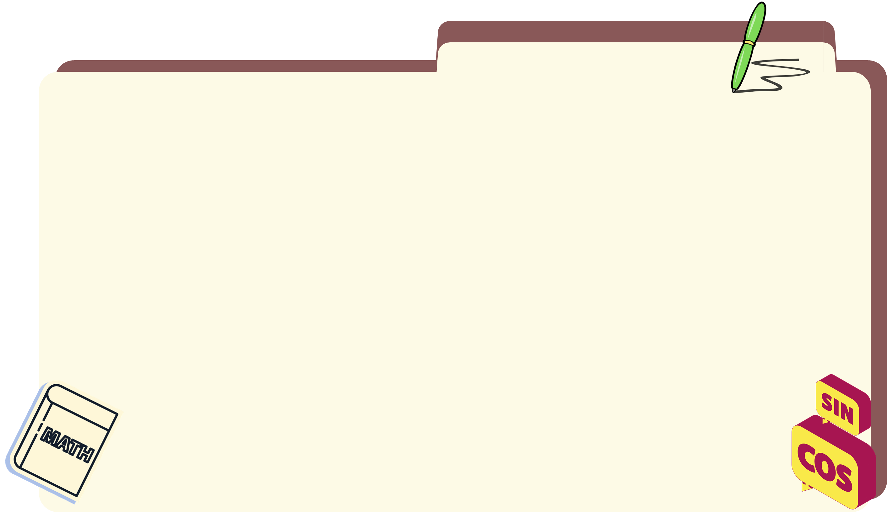
TRƯỜNG THPT NGÔ LÊ TÂN
GIÁO VIÊN: HỒ VĂN NGUYÊN
LỚP 11A1
BÀI 13: ĐƯỜNG THẲNG VÀ MẶT PHẲNG SONG SONG
TIẾT 1

Slide 2
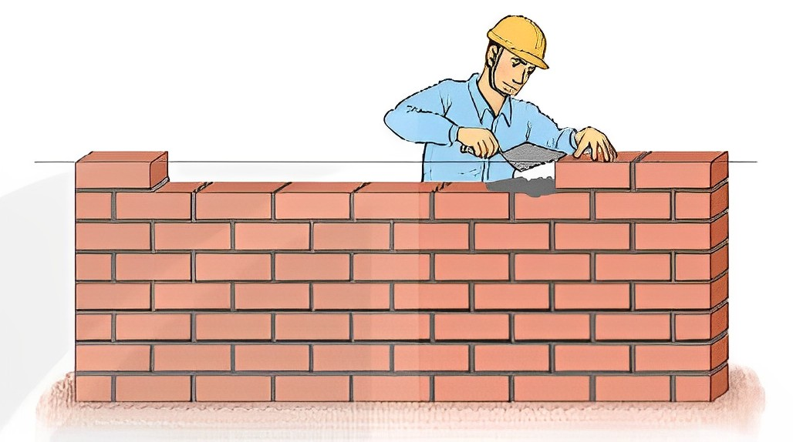
KHỞI ĐỘNG
Khi xây tường gạch, người thợ thường bắt đầu với việc xây các viên gạch dẫn, sau đó căng dây nhợ dọc theo cạnh của các viên gạch dẫn đó để làm chuẩn rồi mới xây các viên gach tiếp theo. Việc sử dụng dây căng như vậy có tác dụng gì?
Toán học mô tả vị trí giữa dây căng, các mép gạch với mặt đất như thế nào?”

Slide 3
NỘI DUNG BÀI HỌC
Đường thẳng song song với mặt phẳng
01
Điều kiện và tính chất của đường thẳng song song với mặt phẳng
02

Slide 4
01
Đường thẳng song song với mặt phẳng

Slide 5
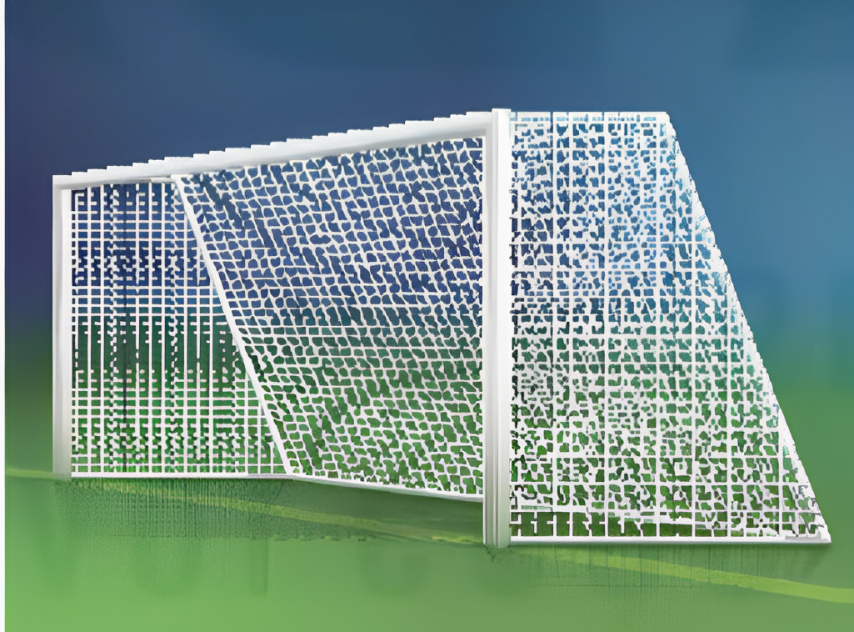
HĐ 1:
Quan sát hình ảnh khung thành bóng đá và nhận xét vị trí của xà ngang, cột dọc, thanh chống và thanh bên của khung thành với mặt đất.
Trả lời:
Từ hình vẽ ta thấy:
- Xà ngang nằm phía trên và không có điểm chung với mặt đất;
- Cột dọc thẳng đứng và có 1 điểm chung với mặt đất;

Slide 6
HĐ 1:
Quan sát hình ảnh khung thành bóng đá và nhận xét vị trí của xà ngang, cột dọc, thanh chống và thanh bên của khung thành với mặt đất.
Trả lời:
Từ hình vẽ ta thấy:
- Thanh chống nằm xiên và có 1 điểm chung với mặt đất;
- Thanh bên nằm hoàn toàn trên mặt đất, có vô số điểm chung với mặt đất.

Slide 7
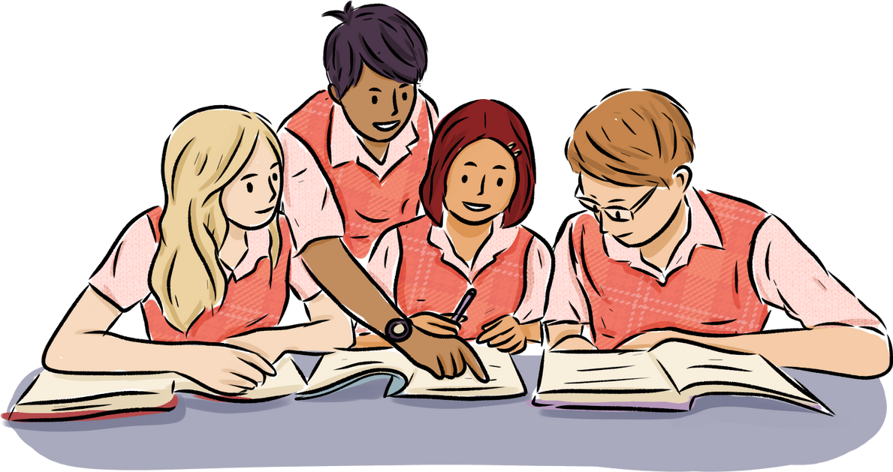
KẾT LUẬN
Cho đường thẳng d và mặt phẳng (α). Nếu d và (α) không có điểm chung thì ta nói d song song với (α) hay (α) song song với d và kí hiệu là d // (α) hay (α) //d.

Slide 8
Ngoài ra:
Nếu d và (α) có một điểm chung duy nhất M thì ta nói d và (α) cắt nhau tại điểm M và kí hiệu d ∩ (α) = {M} hay d ∩ (α) = M.
Nếu d và $(α)$ có nhiều hơn một điểm chung thì ta nói d nằm trong $(α)$ hay $(α)$ chứa d và kí hiệu $d⊂(α)$ hay $(α)⊃d$.

Slide 9
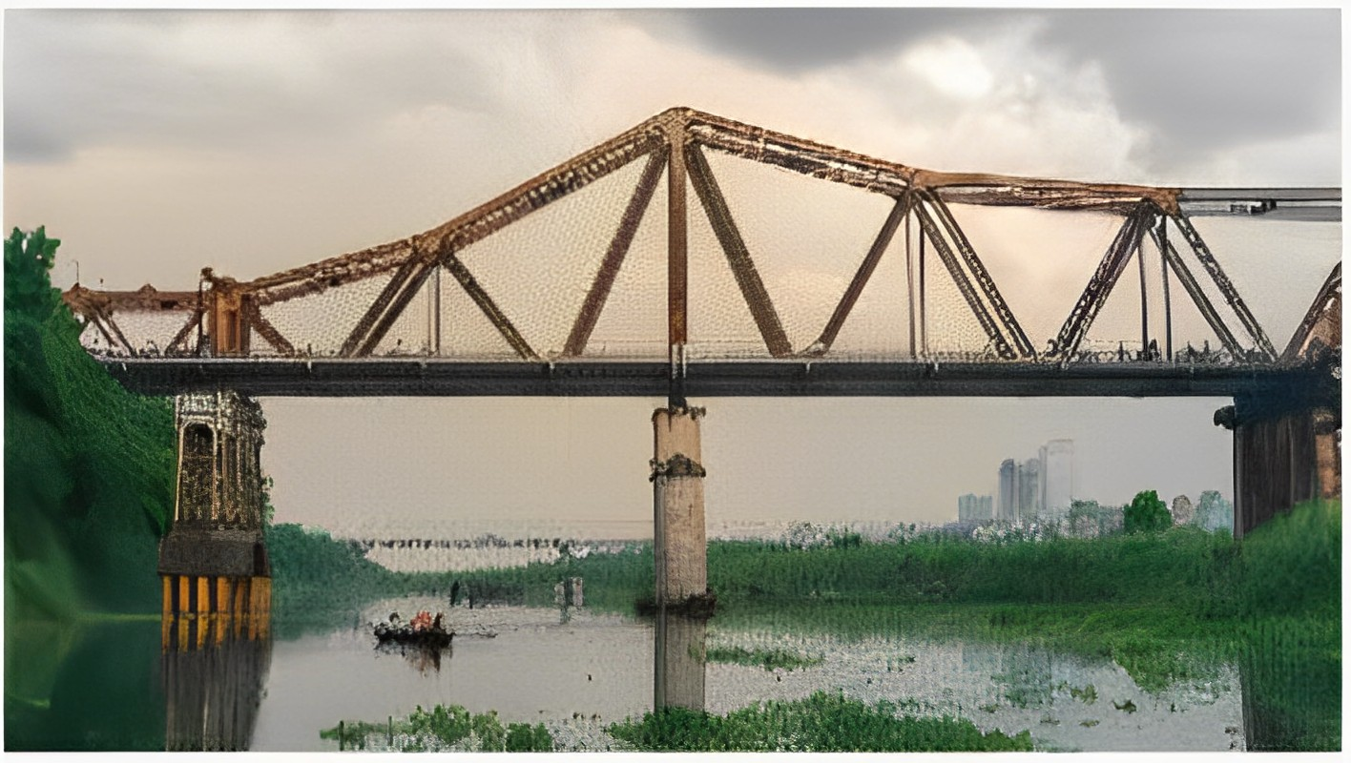
Hãy chỉ ta một hình ảnh đường thẳng song song với mặt phẳng trong bức ảnh bên.
Trả lời:
Quan sát hình ảnh đã cho ta thấy:
- Đường thẳng được tạo bởi thanh ngang của cây cầu song song với mặt nước lúc tĩnh lặng.

Slide 10
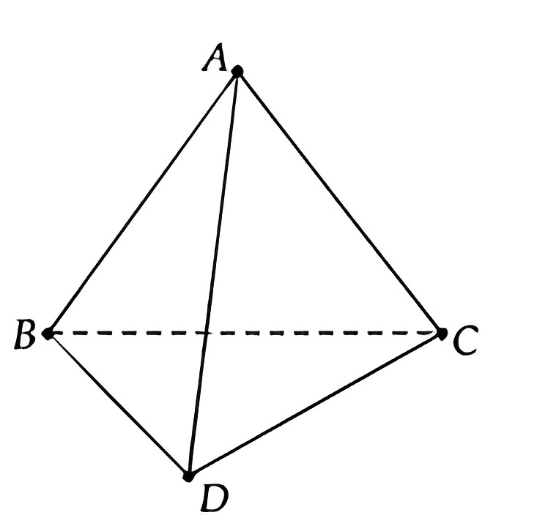
Ví dụ 1
Cho tứ diện ABCD. Trong các mặt phẳng chứa các mặt của tứ diện, hãy cho biết
Đường thẳng AB cắt các mặt phẳng nào?
Đường thẳng AB nằm trong các mặt phẳng nào?
Giải
Đường thẳng AB cắt các mặt phẳng (ACD) và (BCD).
Đường thẳng AB nằm trong các mặt phẳng (ABC) và (ABD).

Slide 11
LUYỆN TẬP 1
Trong Ví dụ 1, đường thẳng AC cắt các mặt phẳng nào, nằm trong các mặt phẳng nào?
Giải
Đường thẳng AC cắt các mặt phẳng: (BCD) và (ABD).
Đường thẳng AC nằm trong mặt phẳng: (ABC) và (ACD).

Slide 12
02
Điều kiện và tính chất của đường thẳng song song với mặt phẳng

Slide 13
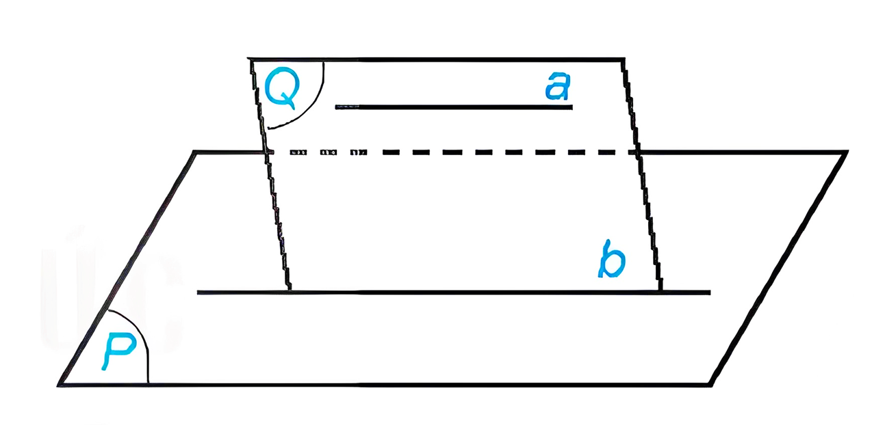
HĐ 2:
Cho đường thẳng a không nằm trong mặt phẳng (P) và a song song với đường thẳng b nằm trong (P). Gọi (Q) là mặt phẳng chứa a và b (hình bên).
Nếu a và (P) cắt nhau tại điểm M thì M có thuộc (Q) và M có thuộc b hay không? Hãy rút ra kết luận sau khi trả lời các câu hỏi trên.
Trả lời:
- Vì a thuộc Q nên nếu a cắt (P) tại M, thì M thuộc giao tuyến của (P) và (Q).
Vậy suy ra M thuộc b.

Slide 14
HĐ 2:
Cho đường thẳng a không nằm trong mặt phẳng (P) và a song song với đường thẳng b nằm trong (P). Gọi (Q) là mặt phẳng chứa a và b (hình bên).
Nếu a và (P) cắt nhau tại điểm M thì M có thuộc (Q) và M có thuộc b hay không? Hãy rút ra kết luận sau khi trả lời các câu hỏi trên.
Trả lời:
$→$ Kết luận: Nếu a không nằm trong (P) và song song với b thuộc (P) thì a song song với (P) hay a và (P) không có điểm chung.

Slide 15
KẾT LUẬN
Nếu đường thẳng a không nằm trong mặt phẳng (P) và song song với một đường thẳng nằm trong (P) thì a song song với (P).

Slide 16
Phát biểu trên còn đúng không nếu bỏ điều kiện “a không nằm trong mặt phẳng (P)”?
Trả lời:
Phát biểu trên không còn đúng nếu bỏ điều kiện "a không nằm trong mặt phẳng (P)".
Vì khi đó, có thể a thuộc mặt phẳng (P).

Slide 17
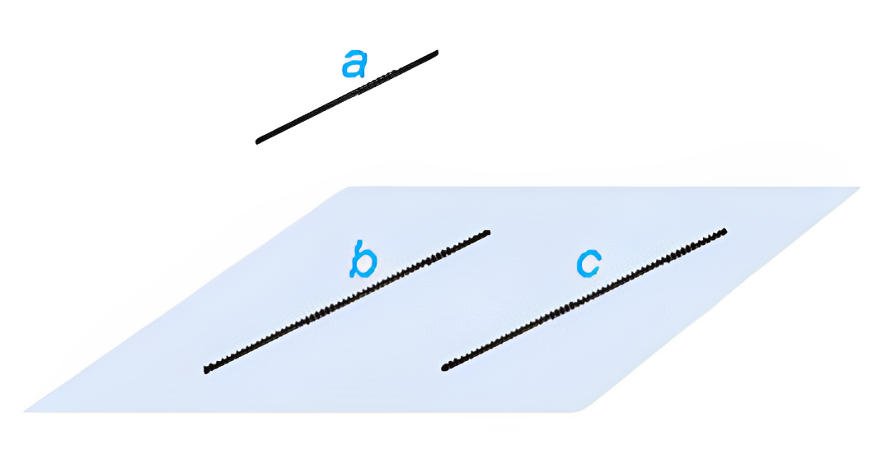
Ví dụ 2
Cho ba đường thẳng a, b, c đôi một song song với nhau và không cùng nằm trong một mặt phẳng (hình bên). Chứng minh rằng đường thẳng a song song với mp (b, c).
Giải
Ba đường thẳng a, b, c không cùng nằm trong một mặt phẳng nên đường thẳng a không nằm trong mp (b,c). Vì đường thẳng a song song với đường thẳng b và đường thẳng b nằm trong mp (b,c) nên đường thẳng a song song với mp(b, c).

Slide 18
LUYỆN TẬP 2
Trong Ví dụ 2, chứng minh rằng đường thẳng c song song với mp (a,b); đường thẳng b song song với mp (a,c).
Giải
Ba đường thẳng a, b, c không cùng nằm trong một mặt phẳng nên đường thẳng b không nằm trong mp(a,c). Vì đường thẳng b song song với đường thẳng a và đường đường thẳng a nằm trong mp(a,c) nên b song song với mp(a,c).
Tương tự thì ta có: c song song với mp(a, b).

Slide 19
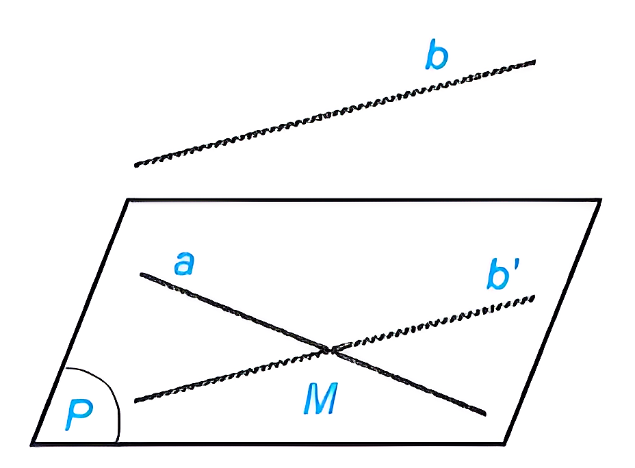
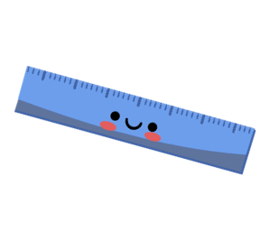
Ví dụ 3
Trong không gian cho hai đường thẳng chéo nhau a và b. Chúng minh rằng có một mặt phẳng chứa a và song song với b.
Giải
Lấy điểm M bất kì thuộc a. Qua M kẻ đường thẳng b' song song với b và đặt (P) = mp (a,b").
Vì a và b chéo nhau nên đường thẳng b không nằm trong mặt phẳng (P). Vì b song song với bị nằm trong mặt phẳng (P) nên b song song với (P). Vậy (P) là mặt phẳng chứa a và song song với b.

Slide 20
CHÚ Ý
Ta có thể chứng minh rằng mặt phẳng (P) trong Ví dụ 3 là mặt phẳng duy nhất chứa đường thẳng a và song song với đường thẳng b. Như vậy, cho trước hai đường thẳng chéo nhau, có duy nhất một mặt phẳng chứa đường thẳng này và song song với đường thẳng kia.

Slide 21
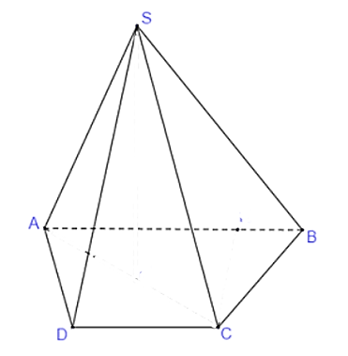
LUYỆN TẬP 3
Cho hình chóp S.ABCD có đáy là hình thang (AB//CD). Hai đường thẳng SD và AB có chéo nhau hay không? Chỉ ra mặt phẳng chứa đường thẳng SD và song song với AB.
Giải
Ta có: SD và AB chéo nhau
Vì AB và SD chéo nhau nên AB không nằm trong mp(SCD).
Vì AB // CD nên AB // mp(SCD).
Vậy (SCD) là mặt phẳng chứa SD và song song với AB.

Slide 22
VẬN DỤNG
Trong tình huống mở đầu, hãy giải thích tại sao dây nhợ khi căng thì song song với mặt đất. Tác dụng của việc đó là gì?
Giải
- Dây nhợ được căng theo hàng gạch đầu tiên, các hàng gạch được xây thẳng hàng và mỗi viên gạch đều có cách cạnh đối diện song song với nhau, do đó mép trên của hàng gạch đầu là một đường thẳng song song với mặt đất nên dây nhợ khi căng song song với mặt đất.
- Tác dụng của việc căng dậy nhợ để xây tường có độ thẳng, đứng và bằng.

Slide 23
HĐ 3:
Cho đường thẳng a song song với mặt phẳng (P) và (Q) là một mặt phẳng chứa a. Giả sử (Q) cắt (P) theo giao tuyến b (Hình bên).
a) Hai đường thẳng a và b có thể chéo nhau không?
b) Hai đường thẳng a và b có thể cắt nhau không?

Slide 24
Trả lời:
Hai đường thẳng a và b đều nằm trong mặt phẳng (Q) nên hai đường thẳng này không thể chéo nhau.
Giả sử hai đường thẳng a và b cắt nhau tại điểm I. Khi đó I ∈ (P) vì I ∈ b và b ⊂ (P). Mặt khác I ∈ a nên a cắt (P) tại I (vô lí do a song song với (P)). Vậy a // b hay hai đường thẳng a và b không thể cắt nhau.

Slide 25
KẾT LUẬN
Cho đường thẳng a song song với mặt phẳng (P). Nếu mặt phẳng (Q) chứa a và cắt (P) theo giao tuyến b thì b song song với a.

Slide 26
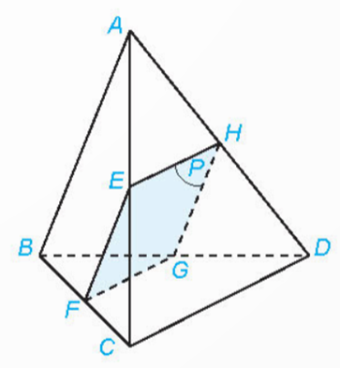
Ví dụ 4
Cho tứ diện ABCD, điểm E nằm giữa hai điểm A và C. Gọi (P) là một phẳng qua E và song song với hai đường thẳng AB, CD. Xác định các giao tuyến của (P) và các mặt của tử diện. Hình tạo bởi các giao tuyến là hình gì?

Slide 27
Giải
Mặt phẳng (ABC) chứa đường thẳng AB song song với mặt phẳng (P) nên mặt phẳng (ABC) cắt mặt phẳng (P) theo giao tuyển song song với AB.
Vẽ EF // AB (F thuộc BC) thì EF là giao tuyến của (P) và (ABC).
Hai mặt phẳng (ACD) và (BCD) cùng chứa đường thẳng CD song song với mặt phẳng (P) nên chúng cắt mặt phẳng (P) theo giao tuyến song song với CD.

Slide 28
Giải
Vẽ EH, FG song song với CD (H thuộc AD, G thuộc BD) thì EH, FG Iần lượt là giao tuyến của mặt phẳng (P) với hai mặt phẳng (ACD), (BCD).
Khi đó GH là giao tuyến của (P) và (ABD).
Mặt phẳng (ABD) chứa đường thẳng AB song song với mặt phẳng (P) nên giao tuyến GH của (ABD) và (P) song song với AB.
Tứ giác EFGH CÓ EF // GH (vì cùng song song với AB) và EH // FG (VÌ cùng song song với CD) nên nó là hình bình hành.

Slide 29
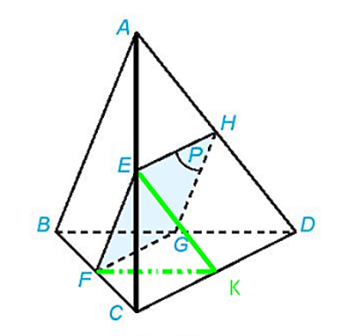
LUYỆN TẬP 4
Trong Ví dụ 4, gọi (Q) là mặt phẳng qua E và song song với hai đường thẳng AB, AD. Xác định giao tuyến của (Q) với các mặt của tứ diện.

Slide 30
Giải
Mặt phẳng (ABC) chứa đường thẳng AB song song với (Q) nên mp(ABC) cắt mp(Q) theo giao tuyến song song với AB.
Vẽ EF // AB (F thuộc BC) thì EF là giao tuyến của (Q) và (ABC).
Hai mặt phẳng (ACD) và (ABD) cùng chứa đường thẳng AD song song với (Q) nên chúng cắt mặt phẳng (Q) theo giao tuyến song song với với AD.
Vẽ EK song song với AD (K thuộc CD) thì EK, FK lần lượt là giao tuyến của mp(Q) với hai mp(ACD) và (BCD).

Slide 31
LUYỆN TẬP

Slide 32
BÀI TẬP TRẮC NGHIỆM
Câu 1. Với điều kiện nào sau đây thì đường thẳng a song song với mặt phẳng (∝)?
A. a // b và b ∩ $(α)$ = ∅
B. a // b và b // $(α)$
C. a // b và b ⊂ $(α)$
D. a ∩ $(α)$ = ∅

Slide 33
BÀI TẬP TRẮC NGHIỆM
Câu 2. Cho hai đường thẳng a và b chéo nhau. Có bao nhiêu mặt phẳng chứa a và song song với b?
A. 1 B. 2
C. không D. vô số

Slide 34
BÀI TẬP TRẮC NGHIỆM
Câu 3. Cho hình chóp S.ABCD có đáy là hình bình hành ABCD. Giao tuyến của hai mặt phẳng (SAD) và (SBC) là đường thẳng song song với đường thẳng nào sau đây?
A. AC B. BD C. AD D. SC

Slide 35
BÀI TẬP TRẮC NGHIỆM
Câu 4. Cho hai mặt phẳng phân biệt lần lượt chứa hai đường thẳng song song thì giao tuyến của chúng (nếu có) sẽ:
A. Song song với hai đường thẳng đó
B. Song song với hai đường thẳng đó hoặc trùng với một trong hai đường thẳng đó.
C. Trùng với một trong hai đường thẳng đó
D. Cắt một trong hai đường thẳng đó

Slide 36
BÀI TẬP TRẮC NGHIỆM
Câu 5. Cho hình chóp S.ABCD đấy ABCD là hình bình hành tâm O. gọi M, N lần lượt là trung điểm của SA và SB. Giao tuyến của hai mặt phẳng (MNC) và (ABD) là đường nào trong các đường thẳng sau đây?
A. OA B. OM C. OC D. CD

Slide 37
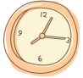
HƯỚNG DẪN VỀ NHÀ
Chuẩn bị trước
“Bài 13. Hai mặt phẳng song song”.
Ghi nhớ
kiến thức trong bài.
Hoàn thành các bài tập trong SBT.

Slide 38
CẢM ƠN CÁC EM ĐÃ CHÚ Ý LẮNG NGHE BÀI GIẢNG!

